Slide 1
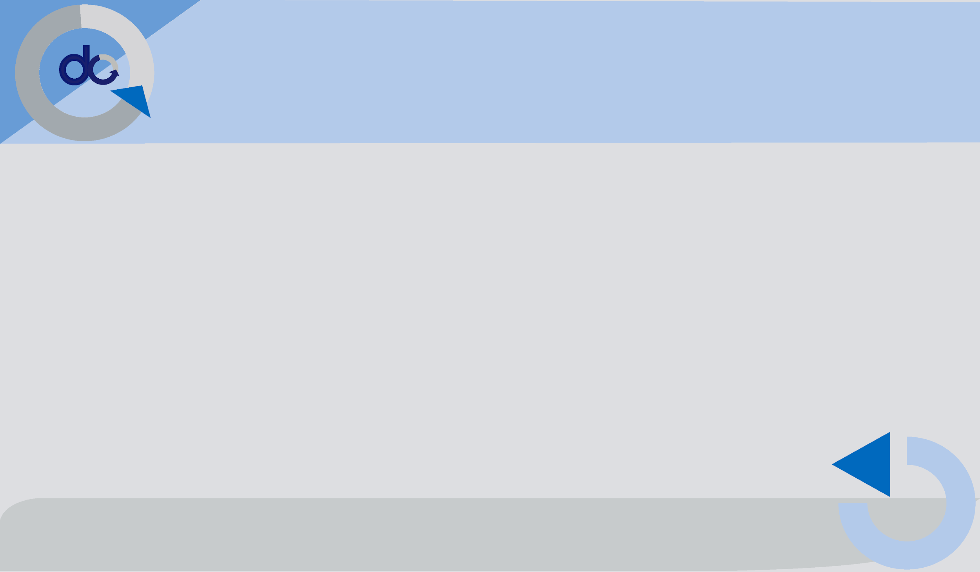
Integración y entrega continua no significa más trabajo
@fagonerx

Slide 2
Software
Flexible
Manejable
Su única constante es el cambio

Slide 3
Proyectos desde cero
Construir en campo abierto tu casa
Puedes escoger el lenguaje, apis, frameworks
Primeros días de romance! una luna de miel!

Slide 4
Proyecto legado
Hay que seguir un “estándar” o no?
Puede que encuentre algo fácil o algo complicado
Compilar, ejecutar, probar -> es complicado

Slide 5
Cambio en el proyecto legado
Generar incertidumbre
Encontrar errores hasta un despliegue
Muchas veces no desplegar lo nuevo, quedar en la misma versión

Slide 6
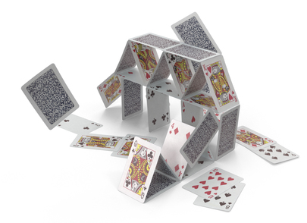
Cambio en el proyecto(no el tuyo)

Slide 7
Código fuente
Cambio en el código
svn commit ...
git commit …
…….. (sin control de versiones)

Slide 8
Pruebas
Sin pruebas
Levantar el proyecto
Levantar dependencias
cambio -> prueba -> fallo -> cambio -> prueba -> fallo …..

Slide 9
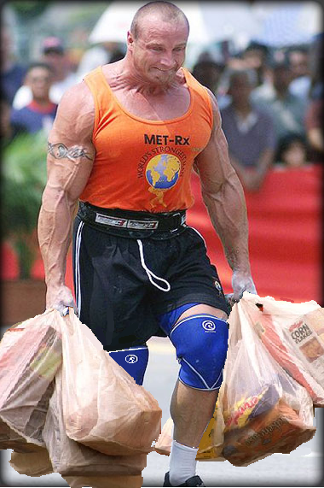
Pruebas

Slide 10
Entregable
Crear el entregable a mano
mvn clean package
javac ….
go build <>
<Lenguaje interpretado>

Slide 11
Entregar!
Subir al repositorio/servidor
jar, war, zip, sitio completo

Slide 12
Bases para un proyecto
Repositorio
Pruebas
Integración continua
Entregar

Slide 13
Repositorio
SVN
Git
En la nube
Github
Gitlab
Aws, Azure, Digital Ocean

Slide 14
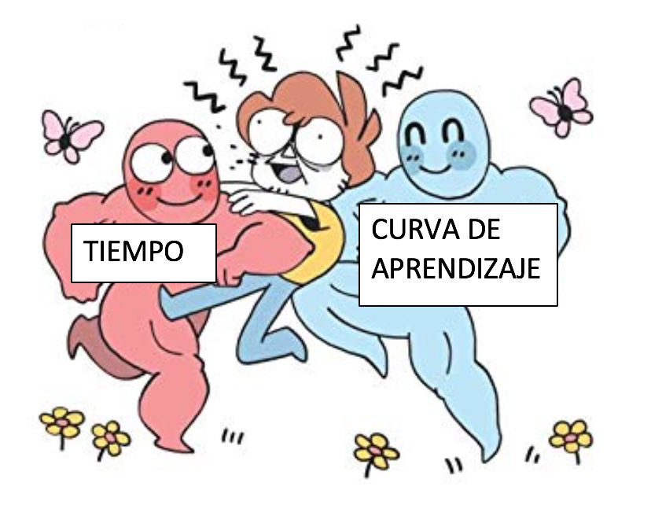
Pruebas

Slide 15
Pruebas: ventajas
Mayor confianza para refactorizar
Probar diferentes tipos de cambios
Documentación
Permite comenzar a desarrollar bajo un diseño o contrato
Muestra un alto grado de madurez en un proyecto

Slide 16
Integración continua
Es la práctica de integrar los cambios de cada desarrollador de manera continua
Todos los cambios se prueban
Se puede crear entregables

Slide 17
Integración continua, opciones
Jenkins
Azure DevOps
Gitlab IC/CD
Travis

Slide 18
Integración continua: entregables
Artefactos: librerías, binarios
Jar
NPM
Ruby gems
Nuget packages

Slide 19
Integración continua: entregables
Artefactos: aplicaciones, contenedores
Microservicio
Sitio web
Ejecutable

Slide 20
Integración continua: entregables
Donde poner el ejecutable?
Cómo lo llevaré?

Slide 21
Docker
Permite que las aplicaciones puedan ser construidas, empaquetadas en contenedores, por medio de la virtualización logrando una gran uniformidad

Slide 22
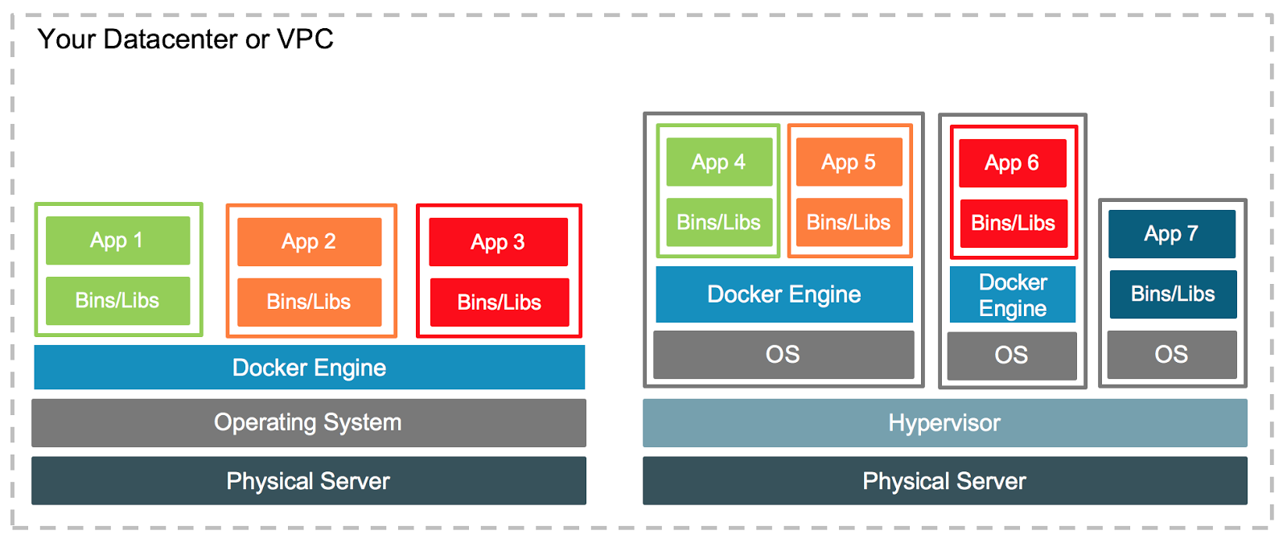
Docker

Slide 23
Docker
Contenedor:
Sistema operativo
Código fuente
Configuraciones para la aplicación

Slide 24
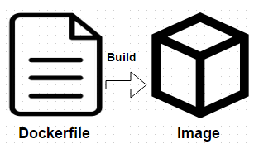
Docker

Slide 25
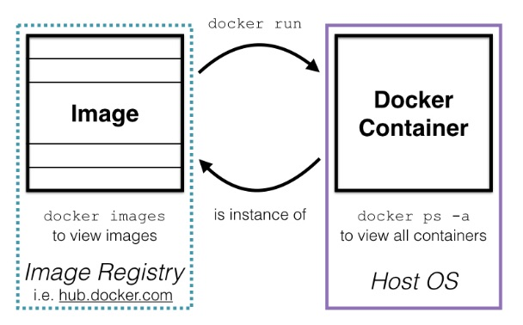
Docker

Slide 26
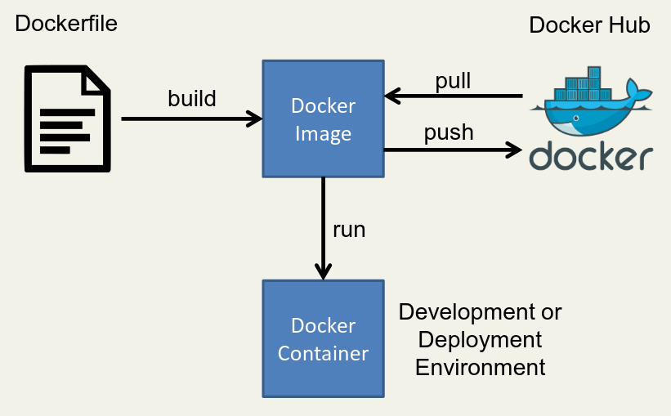
Docker

